Slide 1


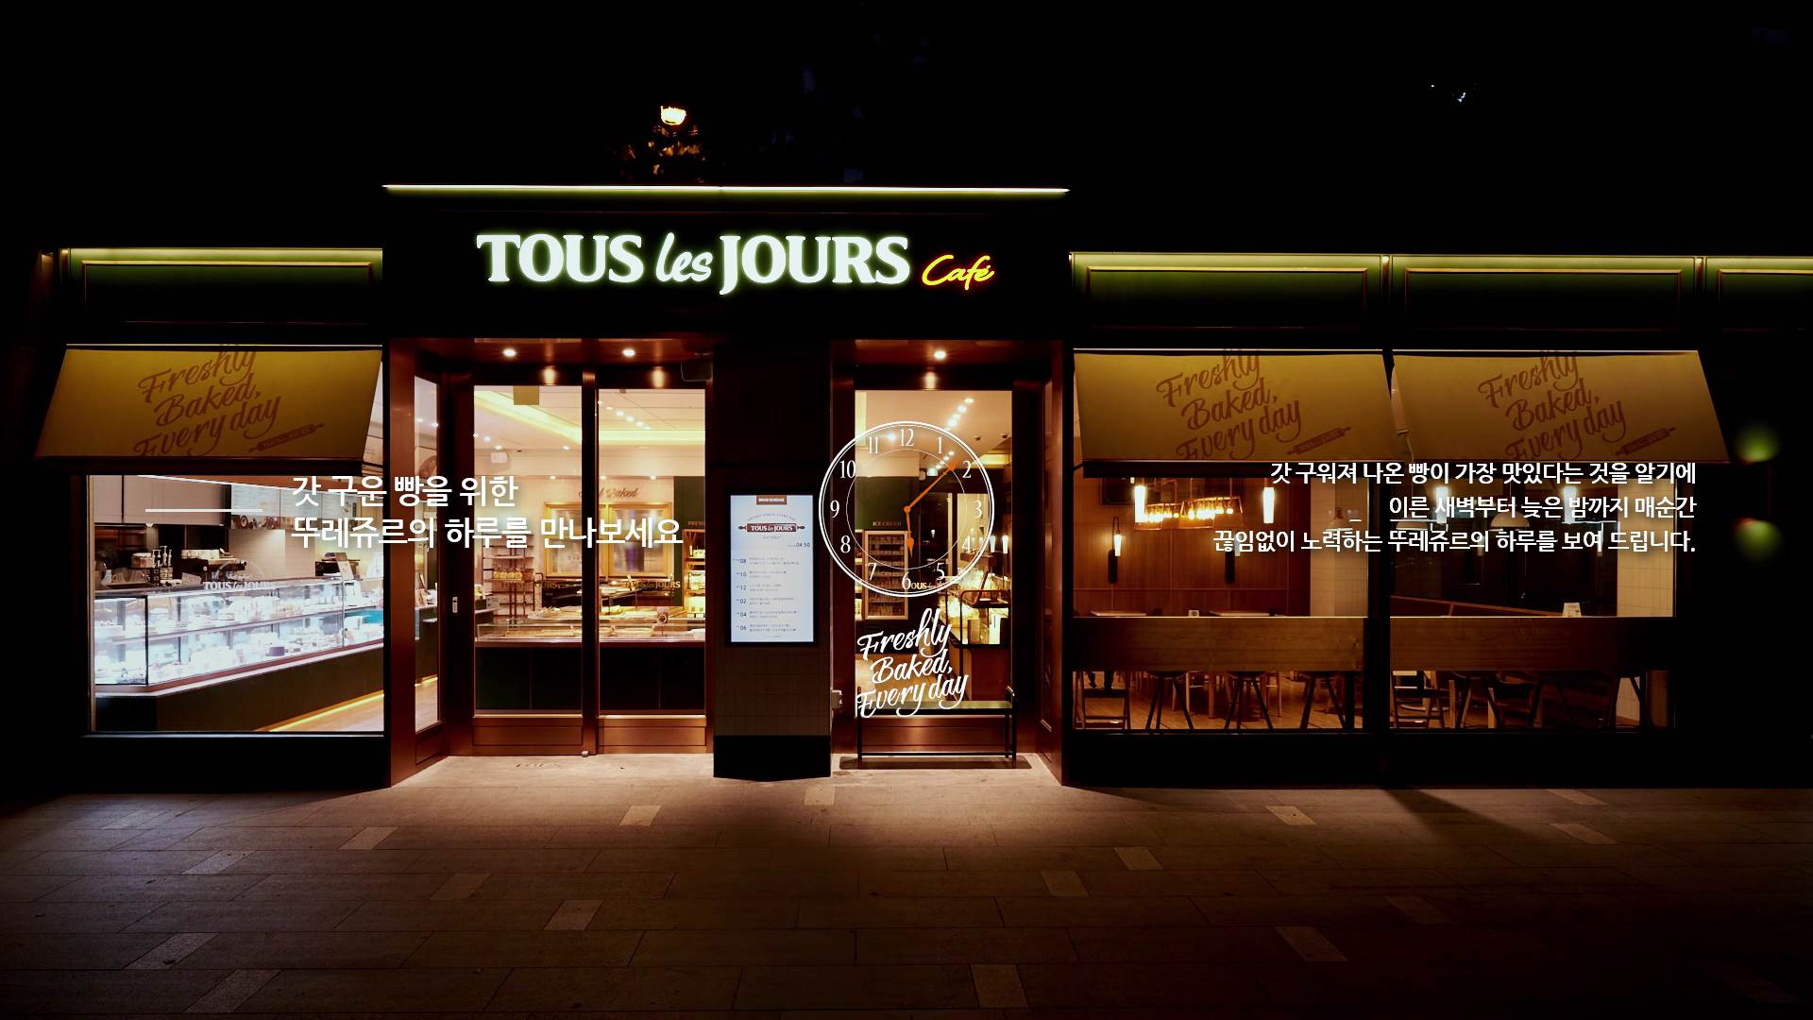
#F26B24
BRAND
MENU
MEMBERSHIP
STORE
메인메뉴:
비디오임.
3~4개 사이
scrollTop:0;
< slide >

Slide 2

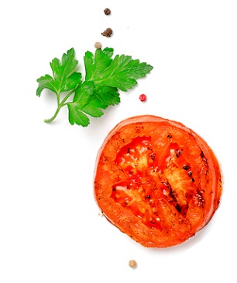
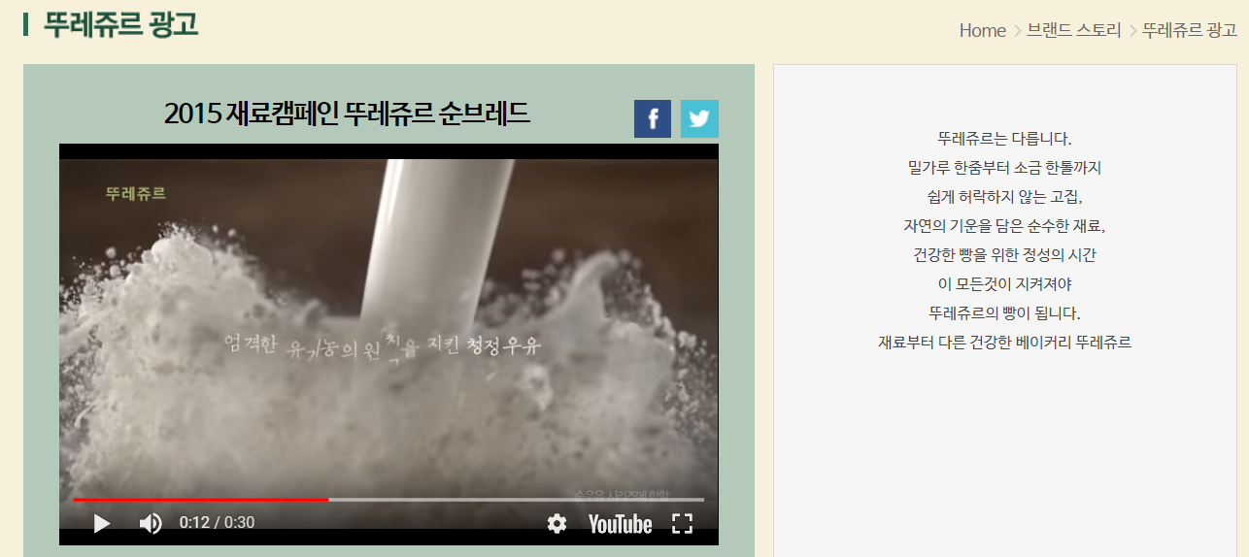
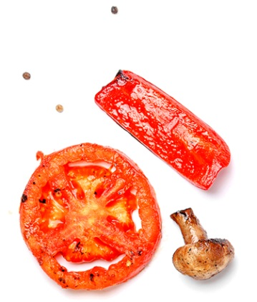
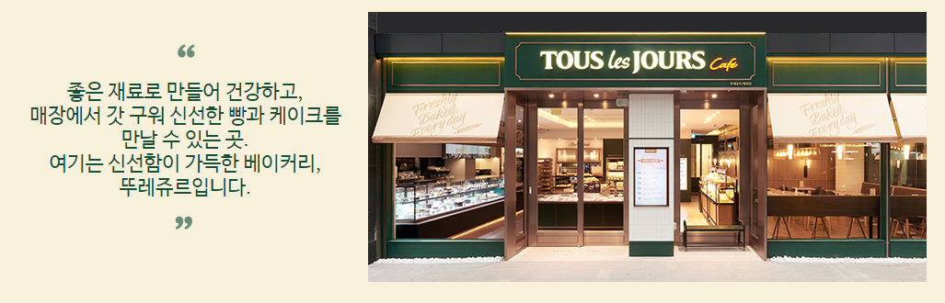
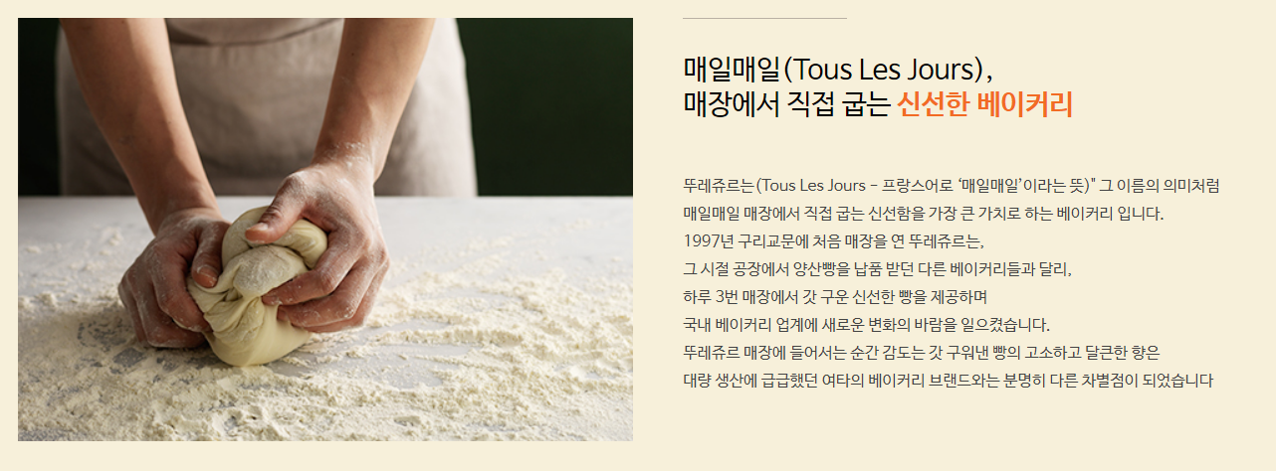
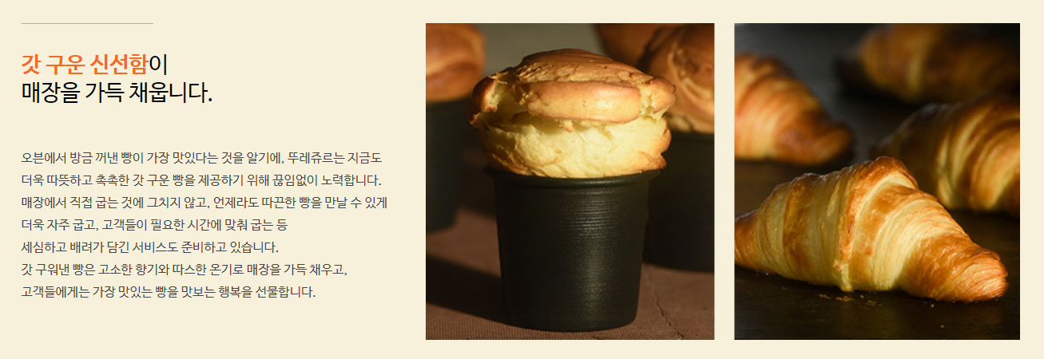
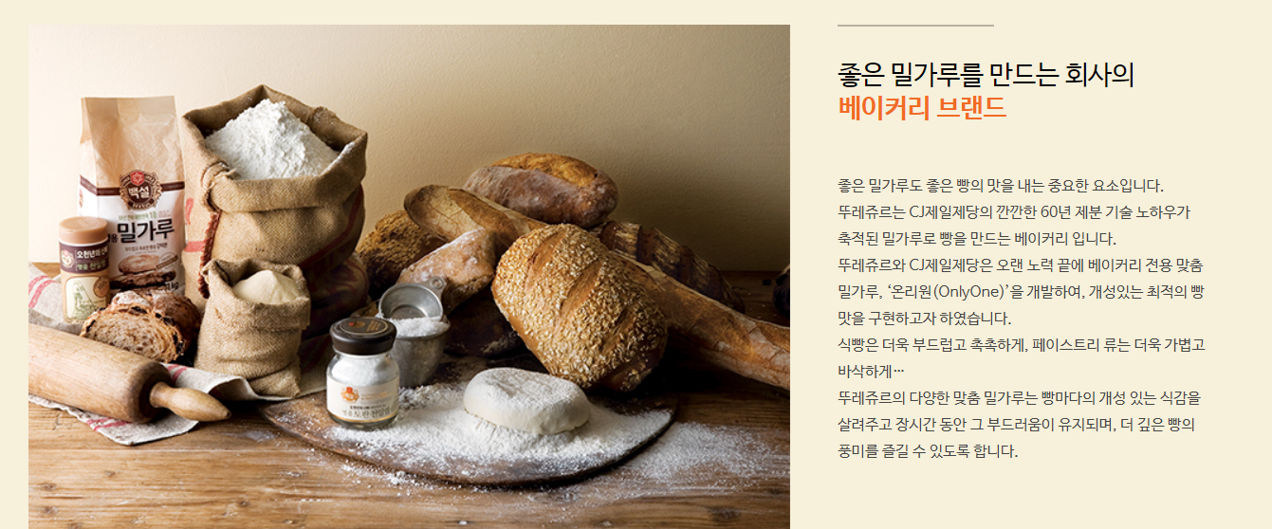
#F26B24
BRAND
MENU
MEMBERSHIP
STORE
브랜드 광고 동영상 넣기(유튜브)
BRAND CAMPAIGN TOUSlesJOURS CF
뚜레쥬르 순브레드
재료부터 다른 건강한 베이커리
뚜레쥬르를 지금 감상해 보세요.
브랜드
fadeIn
fadeOut
글씨 op주기
사진 넘어갈때
bgc:rgba(0,0,0,0.5)

Slide 3
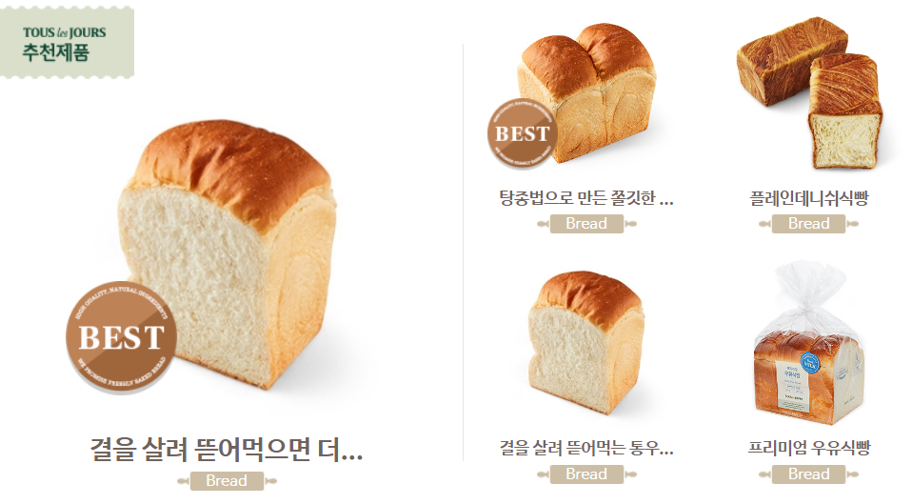
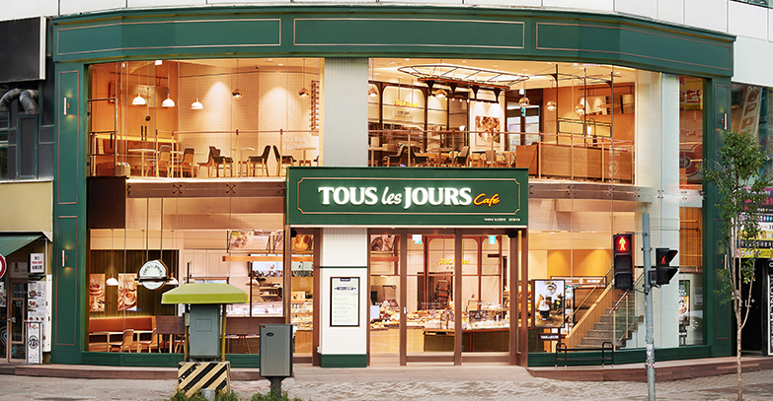
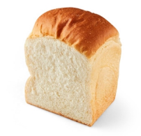
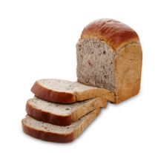
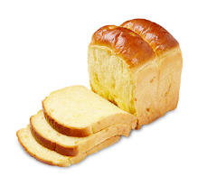
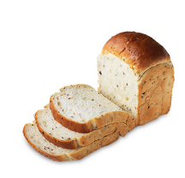
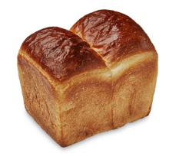
#F26B24
BRAND
MENU
MEMBERSHIP
STORE
브랜드
fadeIn
fadeOut
글씨 op주기
사진 넘어갈때
bgc:rgba(0,0,0,0.5)
| 식빵
| 패스트리
| 도넛
| 건강빵

Slide 4
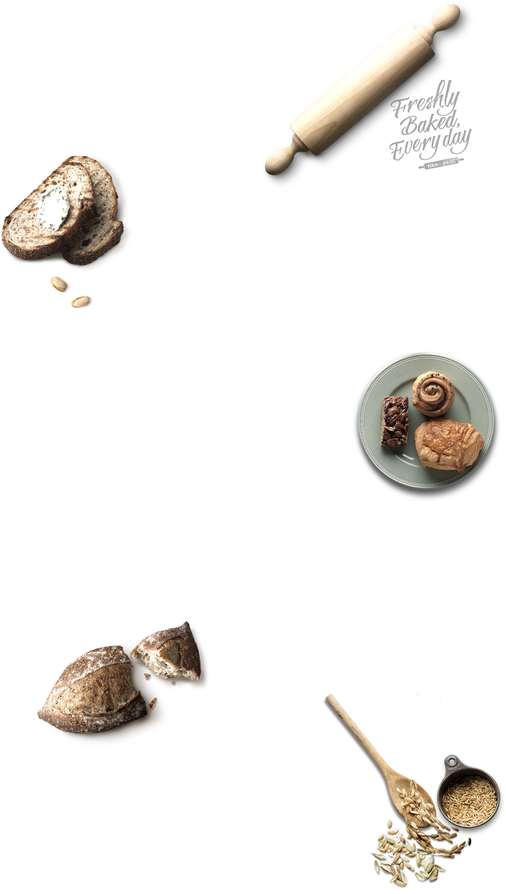
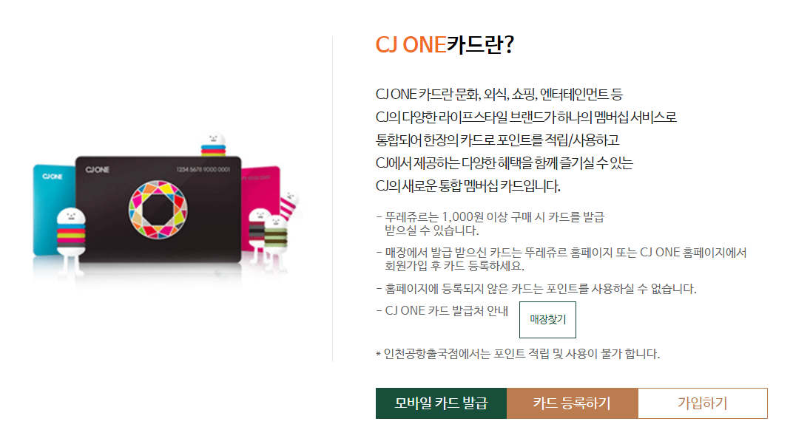
#F26B24
BRAND
MENU
MEMBERSHIP
STORE
브랜드 광고 동영상 넣기(유튜브)
브랜드
fadeIn
fadeOut
글씨 op주기
사진 넘어갈때
bgc:rgba(0,0,0,0.5)

Slide 5
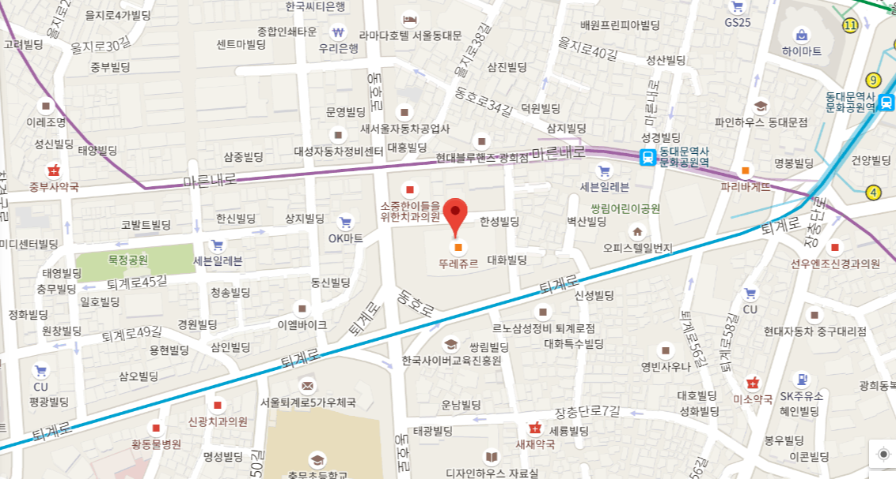
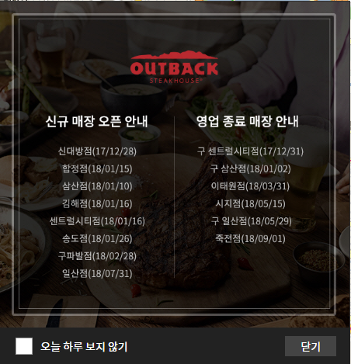
#F26B24
BRAND
MENU
MEMBERSHIP
STORE
라이트박스

